Slide 1
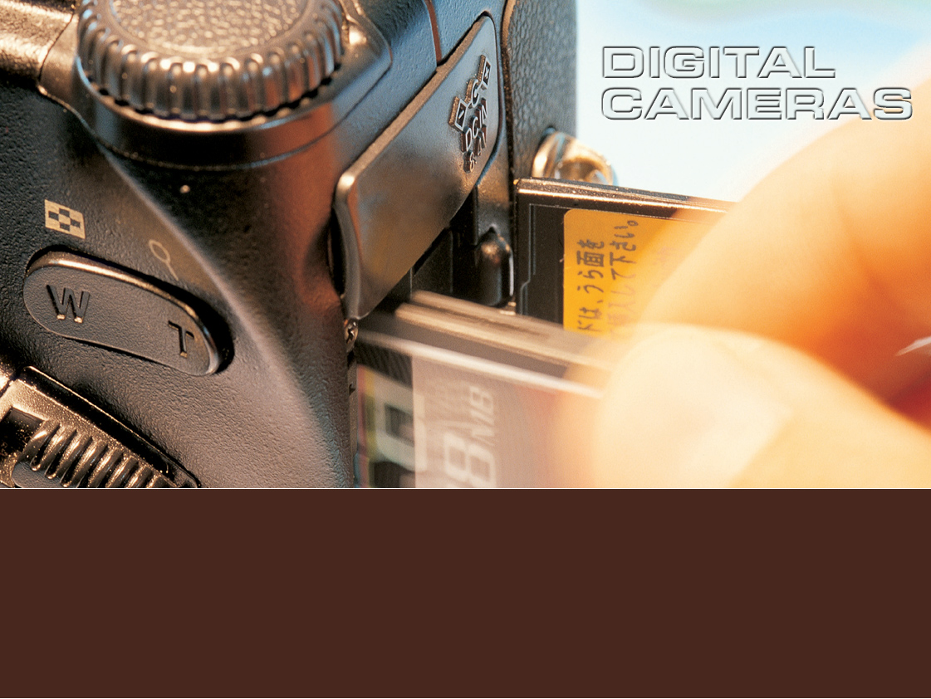
Фотография и Фотоапарат

Slide 2
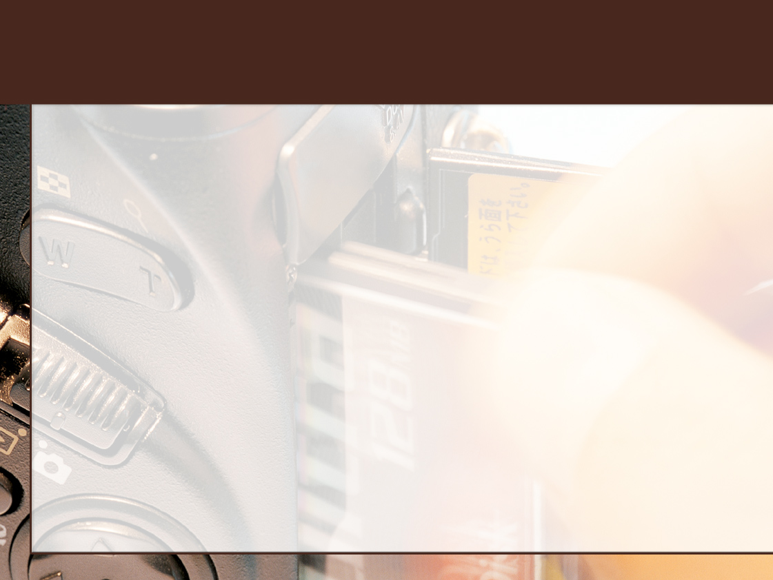

Фотография
Фотография се нарича процесът на създаване на изображения на реални обекти с помощта на светлината. Фотографията е едновременно теория, техники и методи за съхраняването на видими образи и клон от графичните изкуства, използващ тези техники като средство.Думата фотография произлиза от гръцките думи фос ("светлина") и графис ("писец", "четка") или графи, означаващи заедно "рисуване със светлина". Продуктът на фотографията се нарича фотографска снимка или просто снимка.

Slide 3
През 1884 г. Джордж Ийстман от Рочестър, Ню Йорк, изобретява сухия светочуствителен гел, който се нанася върху хартия или филм.През юли 1888 г. първият фотоапарат с марката "Кодак", дело на Джордж Ийстман, излиза на пазара под мотото "Вие натискате бутона, ние вършим останалото". Фотографията навлиза широко на поребителския пазар през 1901 г. с представянето на фотоапарата "Кодак Брауни". Оттогава насам малко се е променило в химическата фотография, въпреки появата на цветната фотография, автоматичния фокус и експонация.

Slide 4
Видове Фотография
Черно-бяла фотография - Фотографията първоначално е черно-бяла или още монохромна. Дори и след като цветният филм става лесно достъпен, черно-бялата фотография продължава да доминира в продължение на десетилетия, което се дължи на по-ниската ѝ цена и „класическият“ изглед.
Цветна фотография - Цветната фотография е изследвана в средата на 19-ти век. Първата трайна цветна снимка е заснета през 1861 г. и използва принципа на трицветно разделяне.Основните цветове са червен,зелен и син.
Професионална фотография – Модна фотграфия, Портретна фотография, Художествена фотография, Актова фотография, Спортна фотография, Сватбена фотография, Аерофотография.

Slide 5
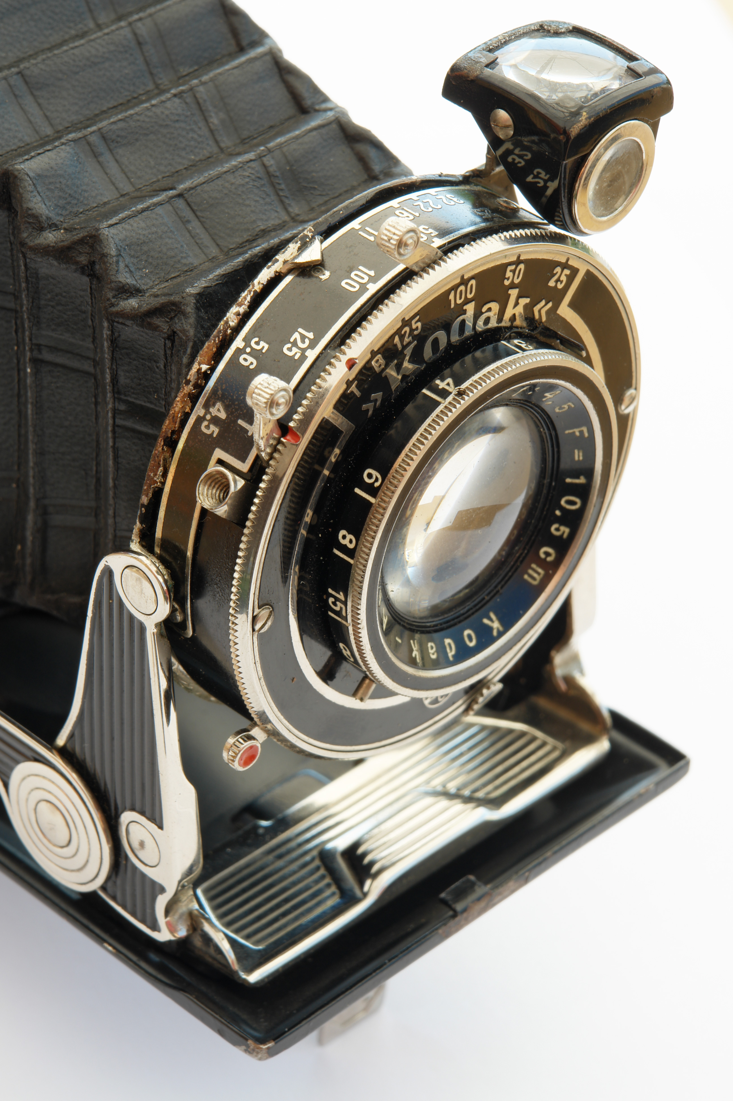

Фотоапаратът е устройство за заснемане на единични или последователни фотографии(създаването на изображения на реални обекти с помощта на светлината) , със или без звук. Напоследък термина камера навлиза масово в употреба на мястото на фотоапарата, заради прехода при запис на информацията от този тип устройства (фотоапарати, видео камери) от фотографски филм към цифров сигнал. Името камера идва от латинското камера обскура - "тъмна стая". Фотоапаратите могат да работят както във видимия спектър на светлината така и в невидимия (ултравиолетов, инфрачервен, рентгенов) спектър.

Slide 6

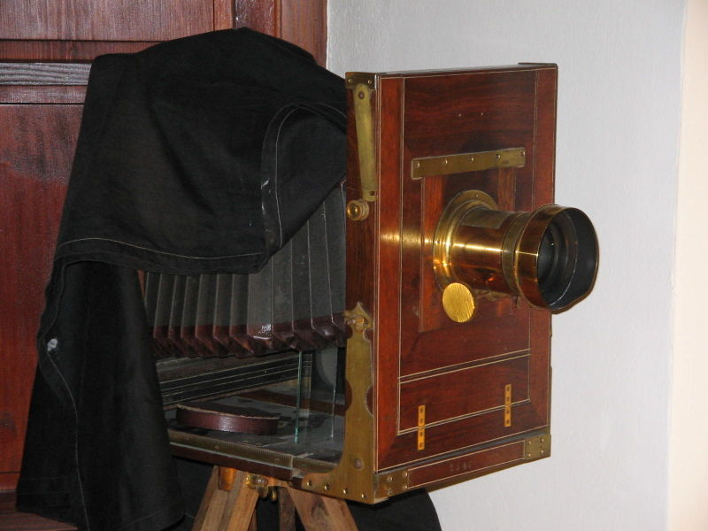
История
Първият апарат, достатъчно удобен за практически цели, е бил направен от Йохан Цан през 1685, почти 150 години преди самото заснемане да стане възможно. Първите фотоапарати са много близки до модела на Цан, но имат добавен механизъм за поставяне на фотографски плаки за заснемане на образа. Плаките са били медни и са се произвеждали по процеса изобретен от Жак Дагер. Докато хартиените снимки са били изобретени от Уилиям Фокс.
Първите фотографии са били направени през 1826 от Жозеф Нисефор Ниепс чрез използване на дървена кутия направена от Чарлз и Винсент Шевалие в Париж. Ниепс създава първата снимка, базирайки се на откритието на Йохан Хенрих Шулц (1724), че смес от сребро и варовик потъмнява на слънчева светлина. Това е било раждането на фотографията, въпреки че самите апарати (камера обскура) са познати на човечеството много години преди това, но до тогава проектирания образ не е можело да се запазва.
Процесът на проявяване на плаките е изобретен от Фредерик Скот Аркер през 1850-та година и позволява процеса на експонация да бъде сериозно намален, но е било нужно фотографите да подготвят плаките на място, което е изисквало винаги да има тъмна стая наблизо. Независимо от тези трудности този процес на снимане е станал много разпространен. Били са изобретени фотоапарати, позволяващи процеса на нанасяне на светочувствителния слой и проявяването да се извършват в самия апарат.

Slide 7
Устройство

Slide 8

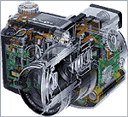
Всеки фотоапарат се състои
от няколко основни части.
- Кухо светонепропускливо тяло
с отвор в единия край (преден),
през който да влиза светлина, и на другия край (заден) записваща повърхност (плака, филм, електронен сензор), на която се проектира обекта, към който е насочен апарата.
-Обектив, съставен от една или няколко лещи, които са поставени пред отвора и спомагащи в него да влиза повече светлина и образа на задната повърхност да е фокусиран. Светлият отвор в обектива обикновено се контролира от механична диафрагма или бленда, но при някои по-прости фотоапарати той е с фиксиран размер.

Slide 9

При фотоапаратите има различни механизми за наблюдение на заснеманото. Най-обикновеният от тях е посредством окуляр, който предоставя на снимащия оптическа картина близка до тази, която се проектира в самия апарат.При цифровите камери обикновено заснеманата сцена може да се гледа в реално време на дисплей на външната част на апарата.Повечето от новите фотоапарати имат вградени системи за авто-фокус. Системите използват различни методи за фокусиране.
Традиционните лентови фотоапарати използват фотографски филм за да заснемат формирания върху тях образ. Съвременните цифрови фотоапарати и видео камери използват CCD или CMOS електронни сензори, които регистрират светлината, а после информацията от тях бива прехвърлена на цифров носител.
Стереофотоапаратите обикновено са двуобективни и заснемат изображения със значително застъпване, поради базата (разстоянието) между обективите. Получава се стерео ефект, (както при наблюдаване с две очи) и при преглеждане със специална техника фотографираните образи изглеждат триизмерни.
Някои от фотоапаратите, снимащи със лента имат устройства за отпечатване на датата върху кадъра.
Образът, който се получава върху заснетата лента, обикновено е негативен, лента с такъв образ се нарича негатив.

Slide 10
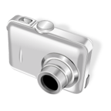
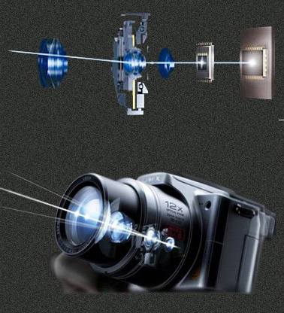
Цифров фотоапарат
От гледна точка на конструкция цифровите апарати са доста по-сложни от обикновените, макар и да съдържат някои аналогични елементи и системи.
Разликата в устройството е ,че изображението не се регистрира от фотографски филм, а от електронен сензор - CCD или CMOS матрица.

Slide 11
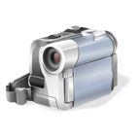
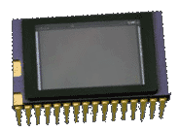
Матрицата
При цифровите фотоапарати, ролята на светлочувствителната лента се изпълнява от специален чип със CCD (Charge-Coupled Device) матрица, която съдържа милиони миниатюрни елементи, преобразуващи светлината в електрически сигнали. Впоследствие тези сигнали се обработват и трансформират в цифрово изображение с определен размер.
Броят на чувствителните елементи, изграждащи CCD матрицата, определя разделителната способност на изображението и следователно е от първостепенно значение за качеството му.

Slide 12

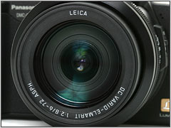
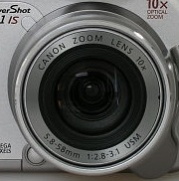
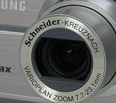
Обективът
При съвременните дигитални фотоапарати обективът се нарежда по важност непосредствено до CCD матрицата. С напредването на електронните технологии цената на CCD чиповете постоянно се понижава, докато на качествената оптика не се променя и в момента може да се каже, че добрият обектив е най-скъпият компонент в един дигитален фотоапарат. Възможно е фотоапаратът ви да е снабден с много добра матрица 4 или 5 мп, но ако обективът е с недостатъчна резолюция, той няма да извлече максималното от тази матрица. На пазара има евтини 4 мп апарати, които дават много по-лошо и непригодно за печат изображение от някои от 2 мп фотоапарати от близкото минало, снабдени с качествени професионални обективи.

Slide 13
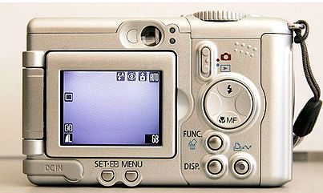
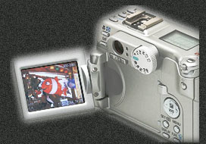
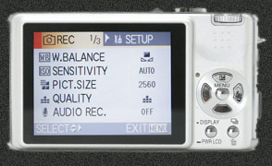
Дисплеят и визьорът
Една от основните разлики между аналоговия и дигиталния фотоапарат е наличието на специален TFT дисплей при последния. Този малък (между 1.5" и 2.5") екран ни дава най-голямото предимство при фотографиране с дигитален фотоапарат, а именно да наблюдаваме обекта по време на заснемането във вид, в който би се получила снимката, както и по късно да прегледаме вече заснетите кадри и да преценим, кои си струва да оставим и кои не са сполучливи и трябва да изтрием. При някои модели е възможно дори да нанесем известни редакции (да преоразмерим снимката, да направим отсечка, изрязвайки излишното) още в самия фотоапарат, ползвайки вградения софтуер и малкия екран като монитор. Освен това, чрез този дисплей се работи и с менюто на фотоапарата, представящо възможност за десетки настройки според предпочитанията ни.

Slide 14
Цветелина Асенова
,,БИ“ , 115143 , 26 група

